Slide 1
Роль волонтерства в здравоохранении региона и развитие гражданского воспитания на примере кейса Волгоградского государственного медицинского университета

Slide 2
Волонтерская деятельность ВолгГМУ
Волгоградское региональное отделение Всероссийского общественного движения "Волонтёры - медики".
Волонтёрский центр Волгоградского государственного медицинского университета

Slide 3
Помощь здравоохранению региона
Волгоградское региональное отделение Всероссийского общественного движения "Волонтёры - медики".

Slide 4
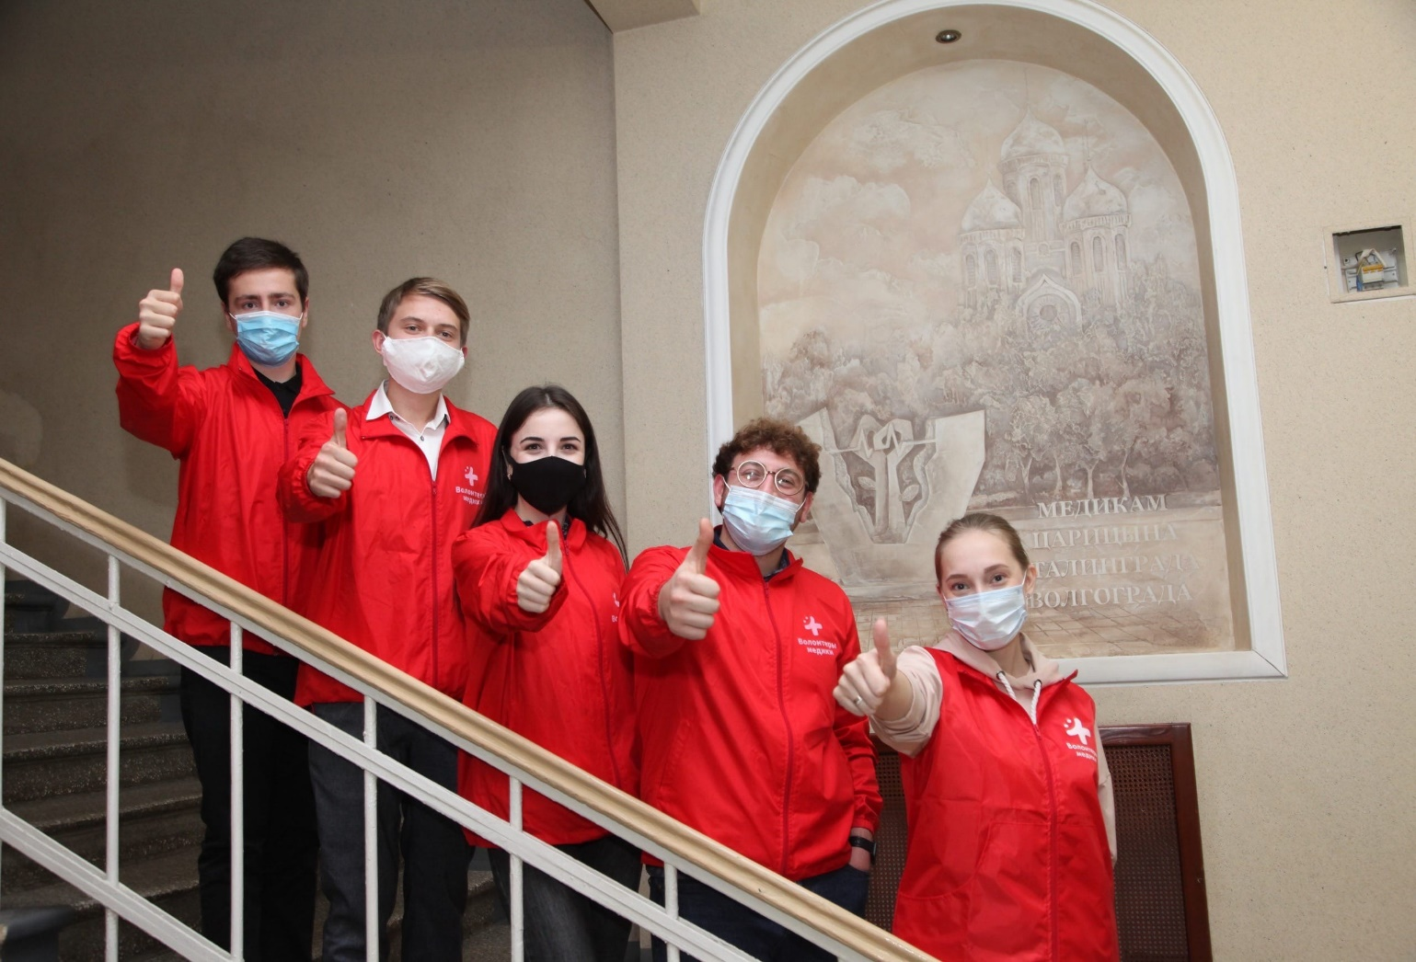
Волонтеры-медики
Волонтеры-медики оказывают помощь персоналу медучреждений, сопровождают спортивные и массовые мероприятия, повышают уровень медицинской грамотности населения, содействуют развитию донорства крови и популяризации здорового образа жизни, ведут профориентационную работу среди школьников.

Slide 5
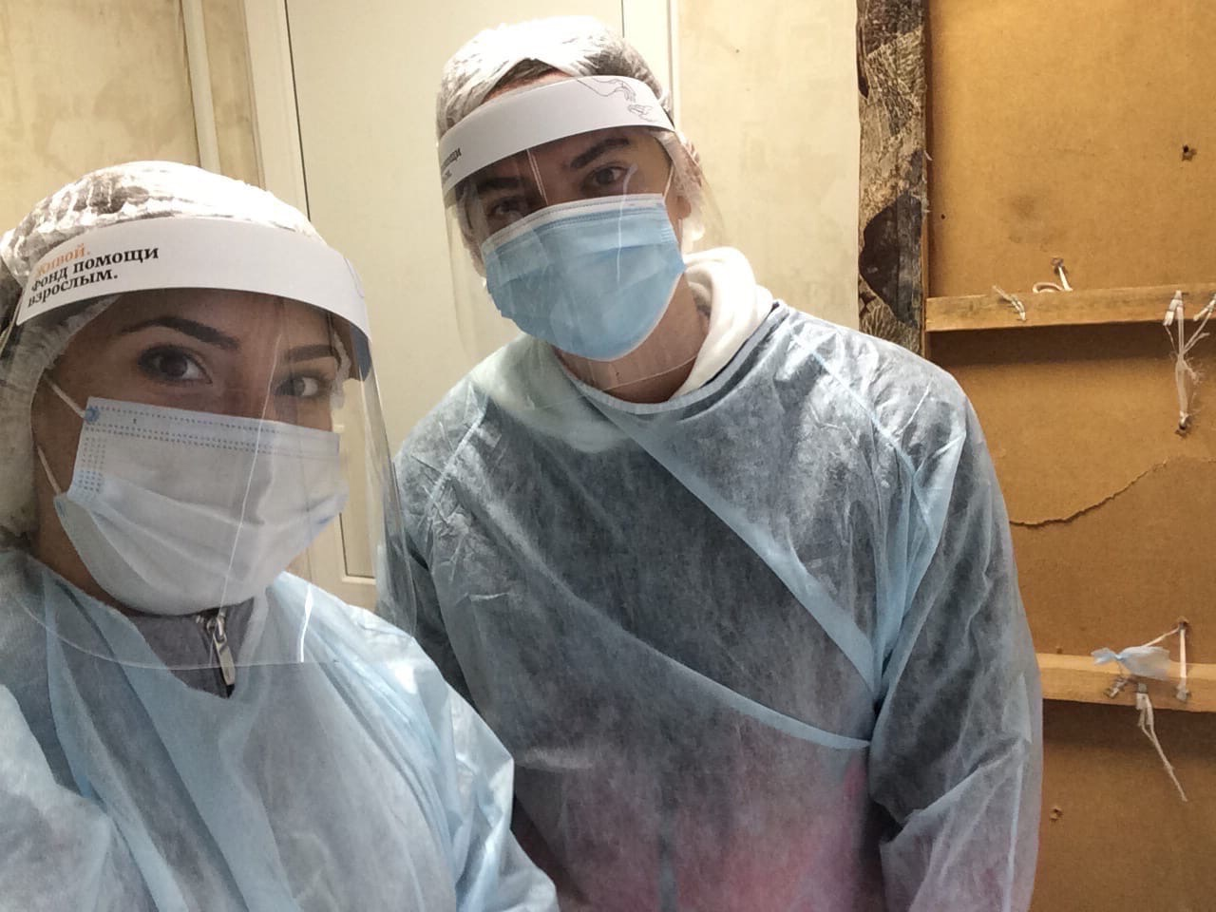
Волонтеры-медики
Помощь медицинским организациям
Приоритетные задачи:
Подготовка будущих высококвалифицированных сотрудников здравоохранения через волонтерскую практику;
Обеспечение дополнительного ухода и помощи пациентам, их родственникам и медицинскому персоналу в медицинских учреждениях;
Создание условий для формирования позитивного отношения и повышение доверия у населения к медицинским организациям и системе здравоохранения в целом

Slide 6
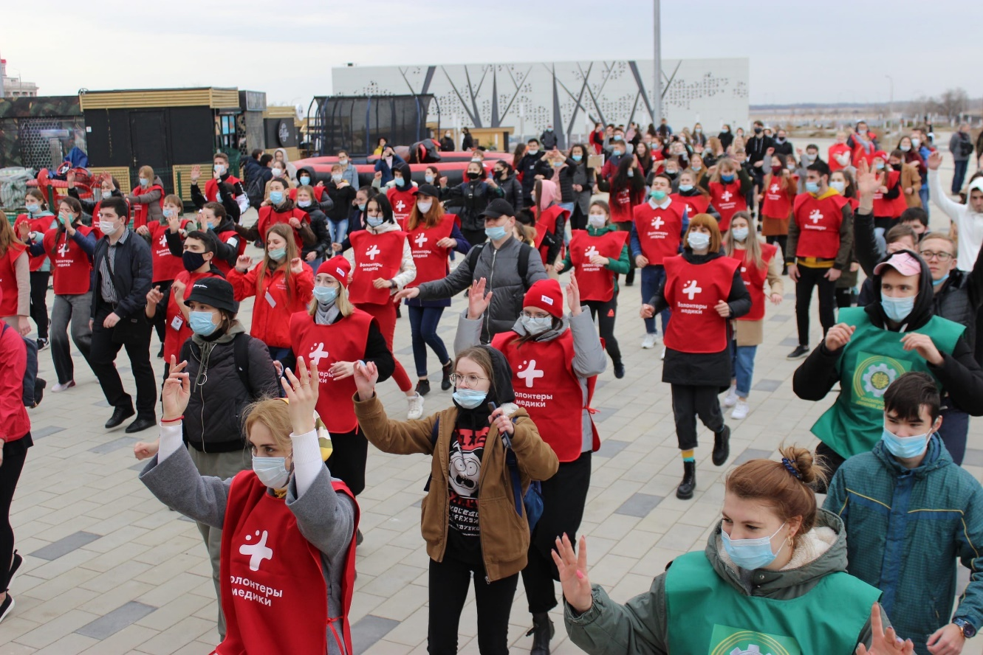
Волонтеры-медики
Санитарно-профилактическое просвещение
Волонтеры-медики проводят системную работу и масштабные информационные кампании, направленные на профилактику социально значимых заболеваний.
В зоне внимания — сердечно-сосудистые, онкологические, йоддефицитные заболевания, сахарный диабет, алко-, табако-, наркозависимости, ВИЧ-инфекция и СПИД, а также другие заболевания, которые требуют особенного внимания, например, дегенеративные заболевания суставов и вопросы сохранения зрения.

Slide 7
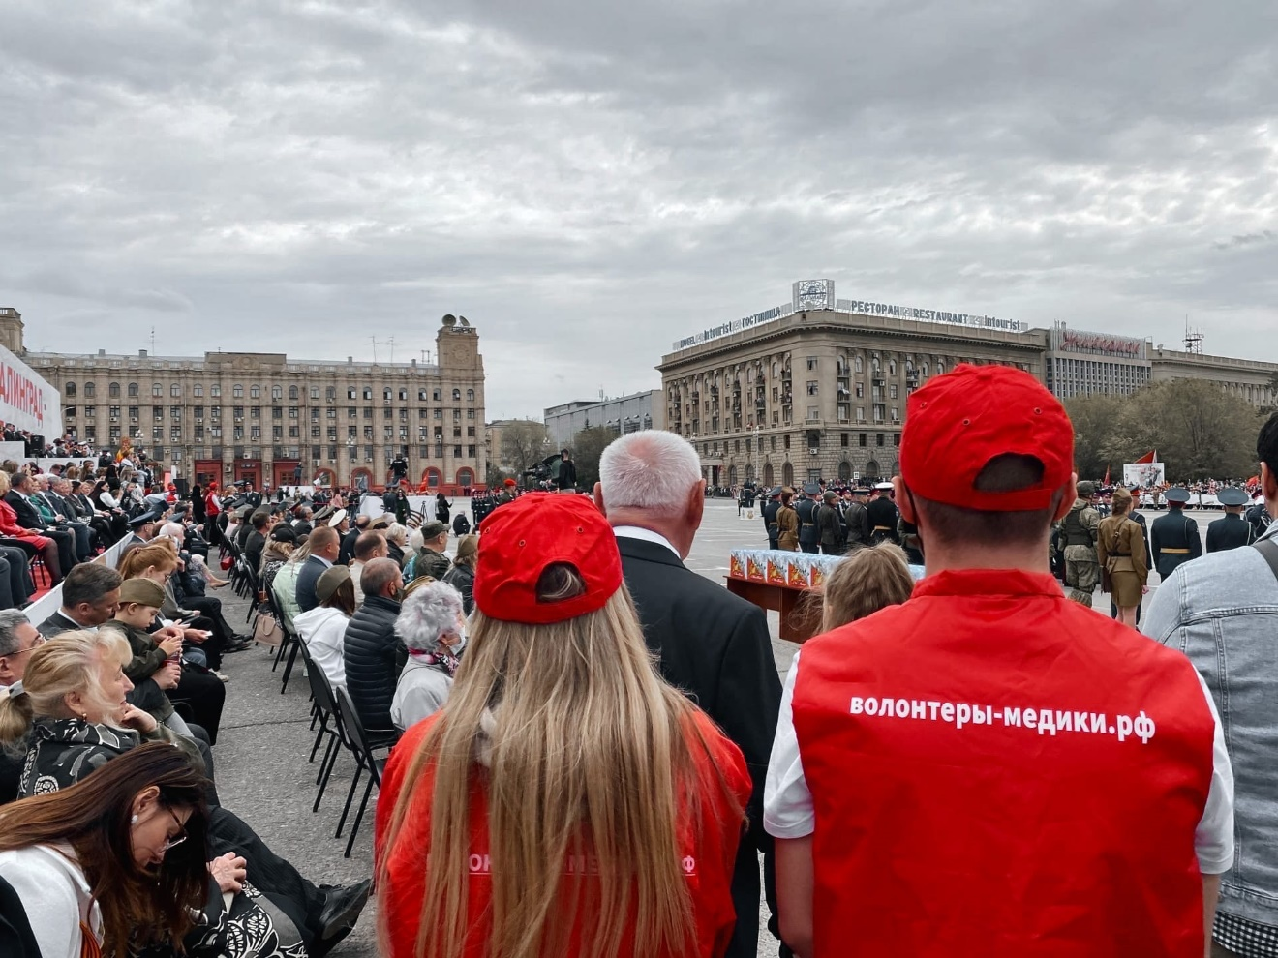
Волонтеры-медики
Обучение первой помощи и сопровождение мероприятий
Задачи направления:
Внедрение и продвижение единой системы обучения волонтеров медиков навыкам оказания первой медицинской помощи
Реализация программы обучения и применение навыков первой помощи при проведении спортивных и массовых мероприятий

Slide 8
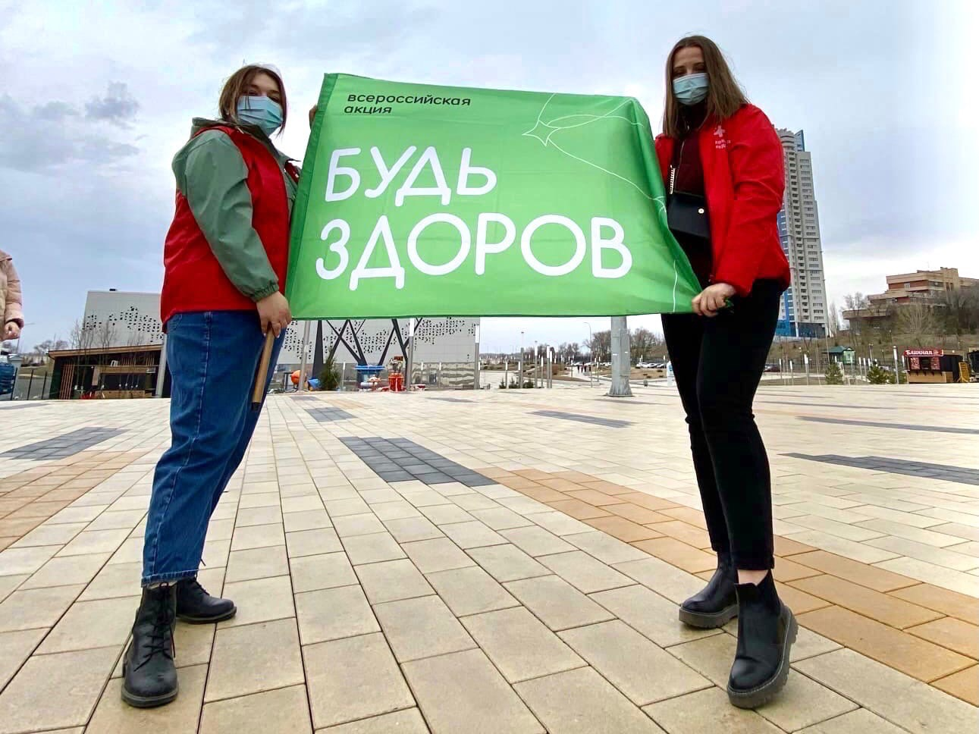
Волонтеры-медики
Здоровый образ жизни
Волонтеры направления занимаются популяризацией ценностей здорового образа жизни, оказывают содействие сохранению и укреплению физического и психического здоровья населения России

Slide 9
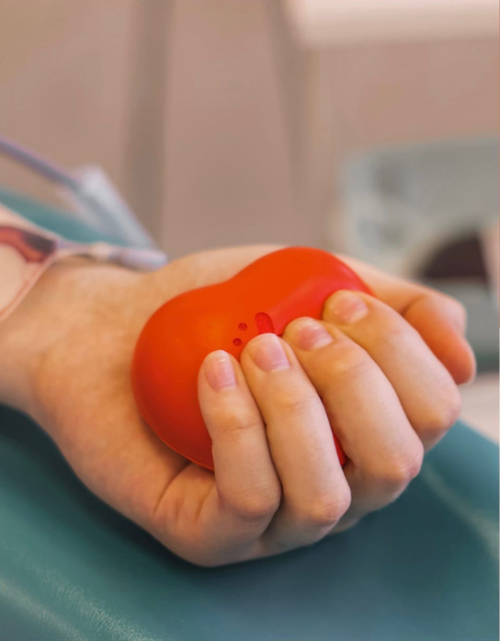
Волонтеры-медики
Популяризация кадрового донорства
Волонтеры-медики занимаются развитием и популяризацией кадрового донорства крови, костного мозга и гемопоэтических стволовых клеток, созданием сообщества активных волонтеров-доноров, формированием здоровых привычек у доноров, привлечением внимания общественности к проблеме малого распространения безвозмездности и регулярности донаций, помогают в работе службы крови

Slide 10
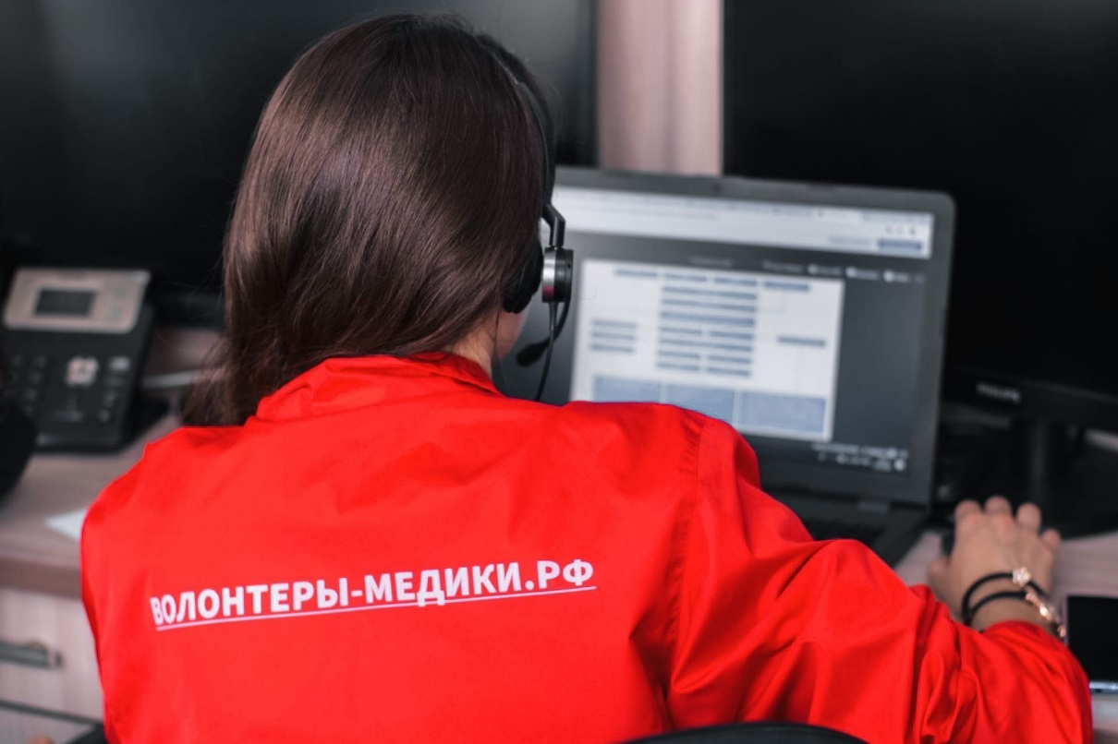
Волонтеры-медики
Психологическая помощь населению
Волонтеры-психологи оказывают безвозмездную психологическую помощь населению.
Направление начало свою деятельность в рамках акции #МыВместе в середине марта 2020 года во время пандемии коронавируса. С середины марта 230 000 человек получили консультации от волонтеров-психологов. Около 8 000 профессионалов оставили заявки на оказание волонтерской помощи. Сформированное волонтерское сообщество психологов постоянно преобразовывается и развивается с помощью Всероссийского общественного движения «Волонтеры-медики».

Slide 11
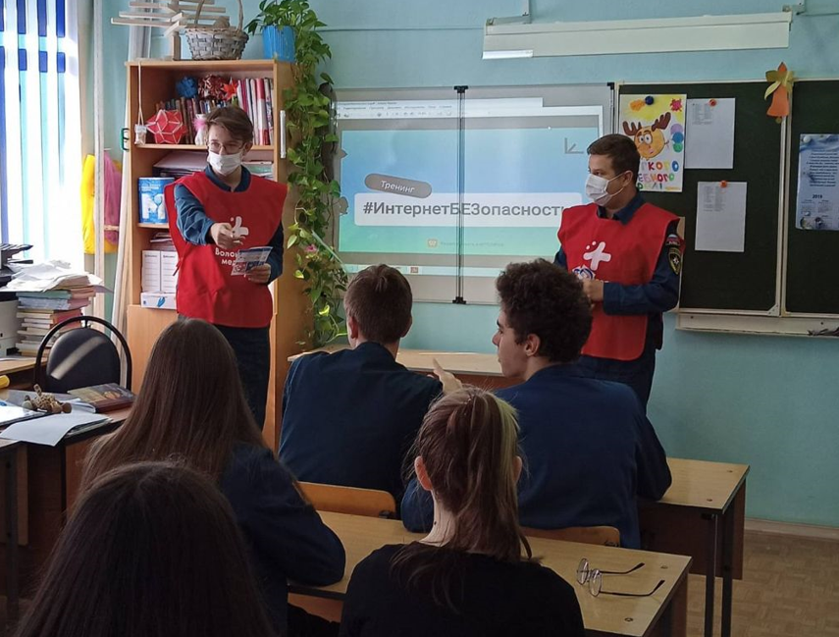
Волонтеры-медики
Программы для школьников
Цель направления – дать школьникам объективное представление о системе здравоохранения и медицинских профессиях, подготовить подростков к волонтерской деятельности в медицине.
Юные волонтеры-медики занимаются пропагандой здорового образа жизни и рассказывают о вреде пагубных привычек сверстникам в своем образовательном учреждении, а после прохождения программы профориентации помогают медперсоналу в больницах и поликлиниках.
Программа профориентации нацелена на содействие осознанному выбору школьниками своей будущей профессии в области здравоохранения и вовлечение их в добровольческую деятельность.

Slide 12
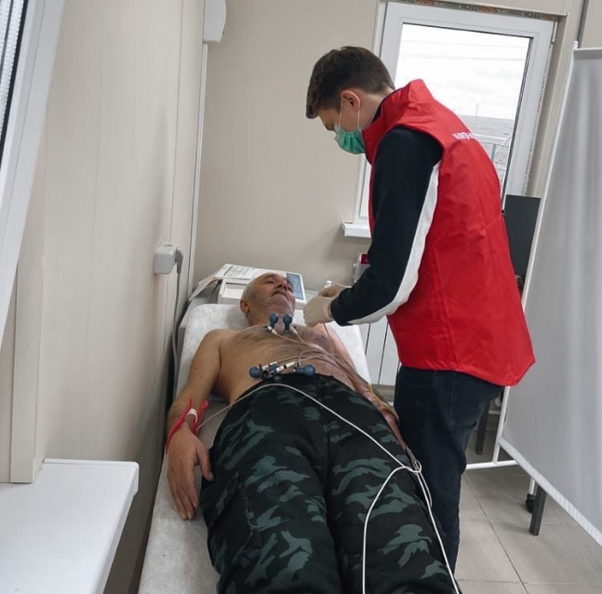
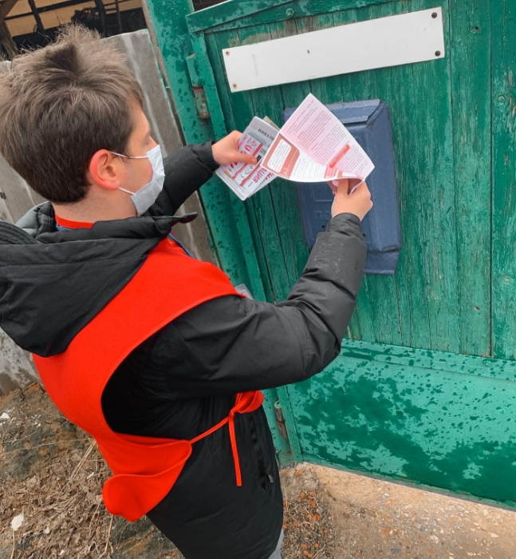
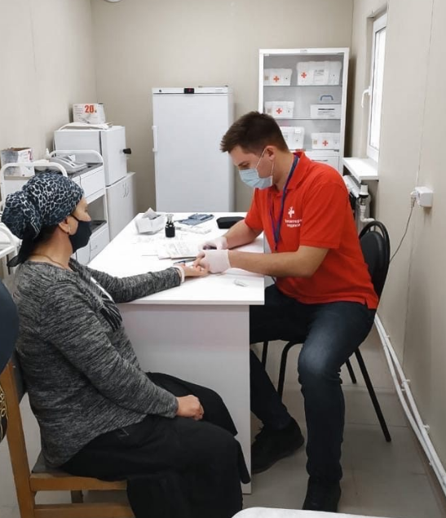
Волонтеры-медики
Специальный-проект «Добро в село»
Целью проекта является улучшение состояния фельдшерско-акушерских пунктов (ФАП), а также повышение доступности медицинских знаний и оказания медицинских услуг населению.
Проект «Добро в село» организован Министерством здравоохранения Российской Федерации совместно с Аппаратом Правительства Российской Федерации, Федеральным агентством по делам молодежи и ВОД «Волонтеры-медики».

Slide 13
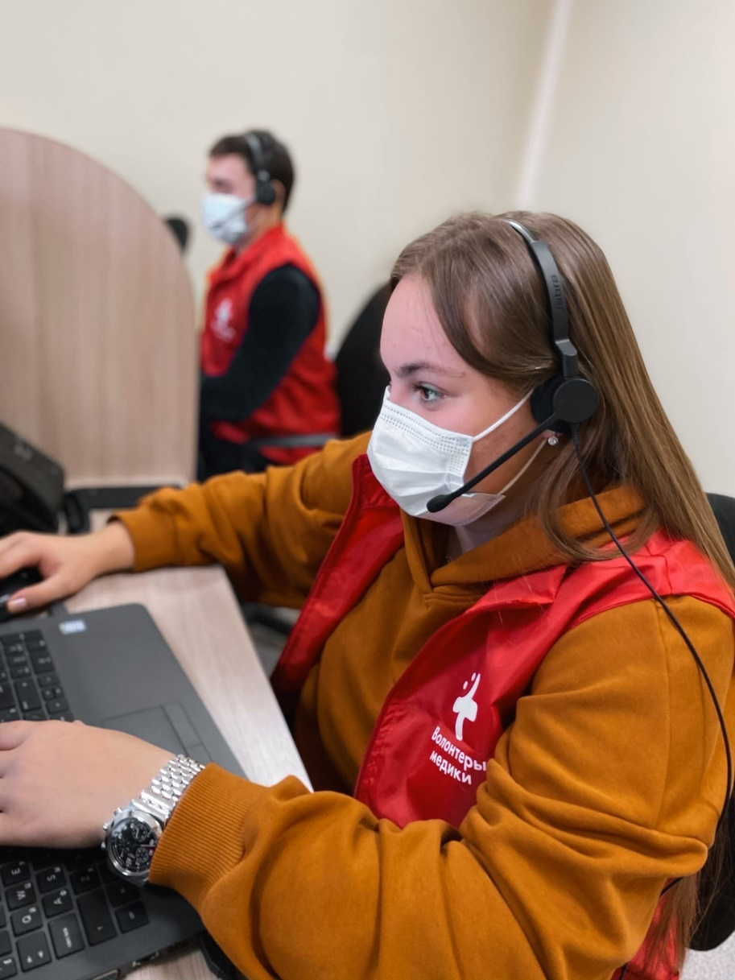
Волонтеры медики и COVID-19
С самого начала пандемии COVID-19 волонтеры-медики приступили к обработке заявок горячей линии, в связи с обострением эпидемиологической ситуации
За весь период участия в акции волонтёрами было выполнено более 1850 заявок от маломобильных и пожилых граждан на оказание адресной помощи в доставке продуктов, лекарств и товаров первой необходимости.
Больше года Волонтеры-медики принимали участие во Всероссийской акции взаимопомощи #МыВместе. Ежедневно волонтеры выполняли заявки на оказание помощи пожилым и маломобильным гражданам.

Slide 14
Гражданское воспитание
Волонтёрский центр Волгоградского государственного медицинского университета

Slide 15
Волонтерский центр ВолгГМУ
Гражданское воспитание — это целенаправленный, нравственно обусловленный процесс освое­ния детьми и молодежью навыков демократического самоуправления, укрепления ответственности индивида за нравственный и правовой выбор, за максимальное развитие личностью собственных творческих способностей, их реализацию в интересах прогрессивного устойчивого развития общества и достижения собствен­ного жизненного успеха.

Slide 16
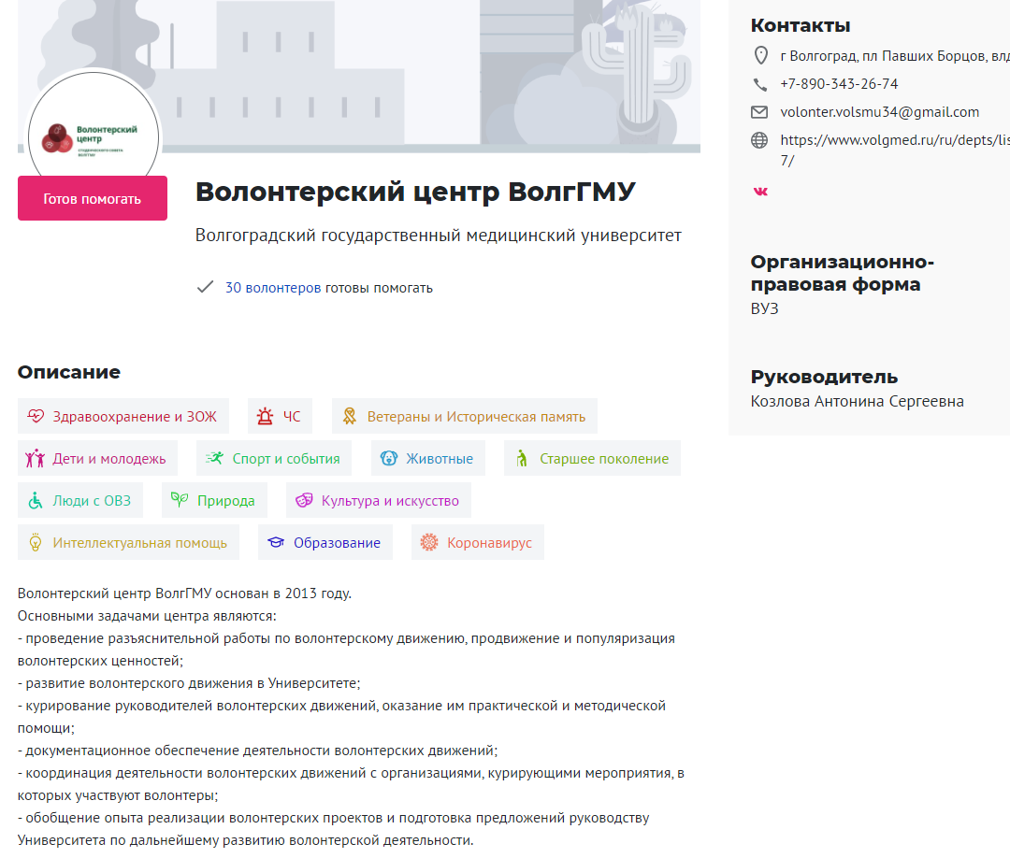
Волонтерский центр ВолгГМУ
на сайте http://dobro.ru
В сентябре 2021 года был вновь Волонтерский центр ВолгГМУ получил регистрацию на сайте DOBRO.RU.
Волонтерский центр объединил в себе несколько волонтерских движений Студенческого совета: «В добрые руки», «Шаг навстречу», «Здоровое поколение», «Доброволец».

Slide 17
Основные задачи центра:
1) проведение разъяснительной работы по волонтерскому движению, продвижение и популяризация волонтерских ценностей
развитие волонтерского движения в Университете
2) курирование волонтерских движений, оказание им практической и методической помощи
3) обобщение опыта реализации волонтерских проектов и подготовка предложений руководству Университета по дальнейшему развитию волонтерской деятельности.
Волонтерский центр ВолгГМУ
Волонтерский центр
Движение
«В добрые руки»
Движение «Шаг навстречу»
Движение «Здоровое поколение»
Строительный отряд «Доброволец»

Slide 18
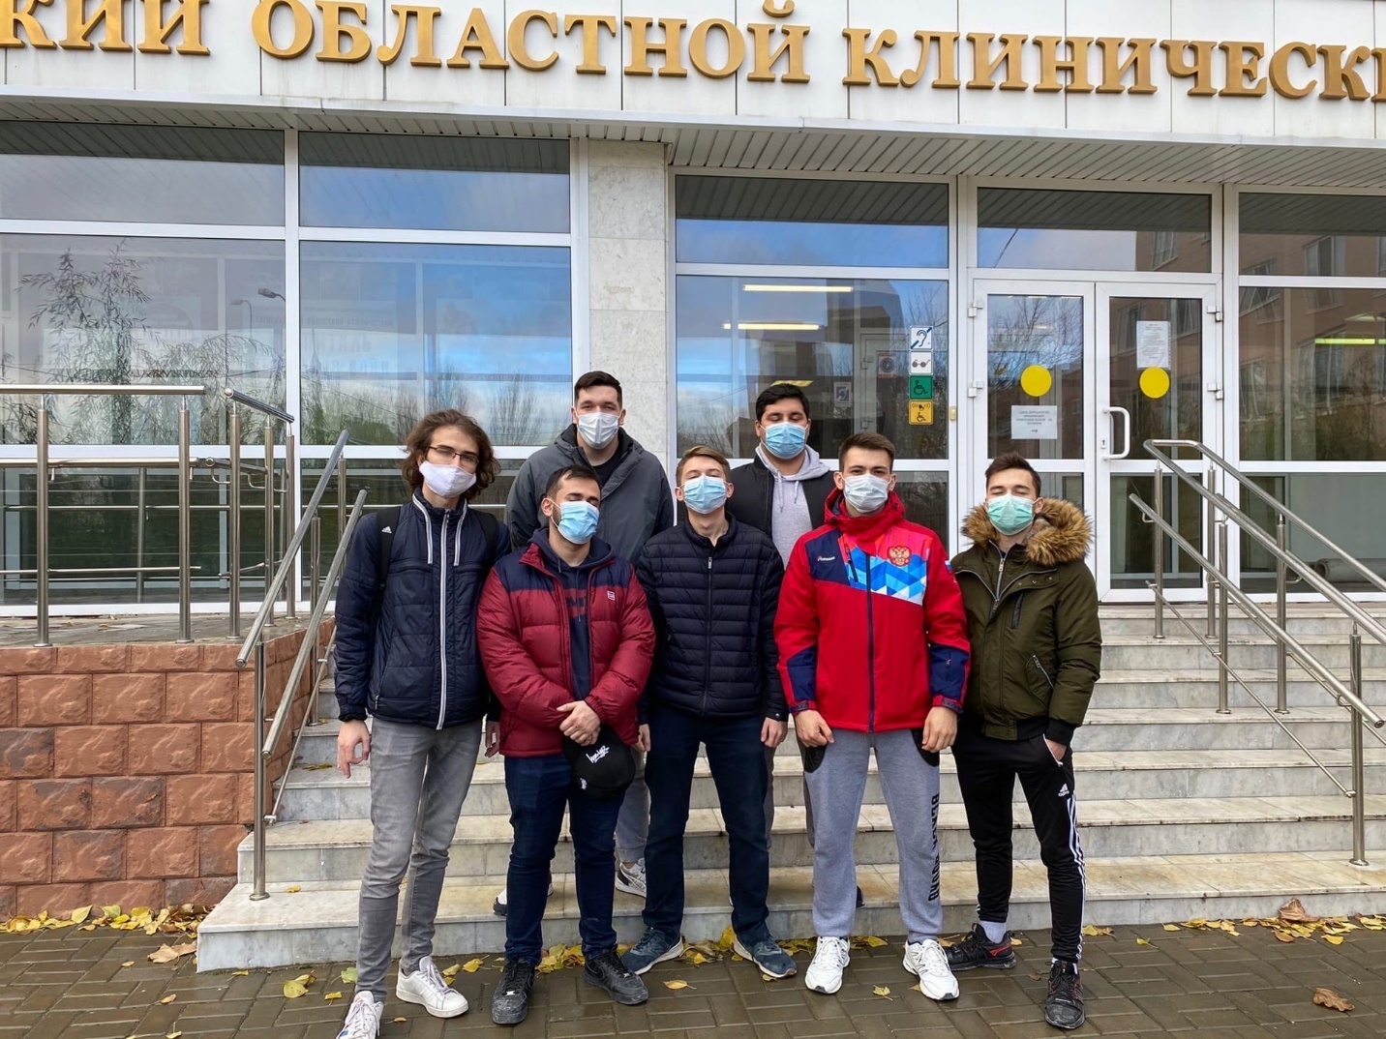
Волонтеры медики и COVID-19
В рамках направления «Помощь медицинским организациям» волонтеры-медики оказывали помощь инфекционным госпиталям Волгограда.
Добровольцы помогали в установке временных палаточных приемных отделений для пациентов с COVID-19, помогали в обустройстве ковидных отделений и т.д.

Slide 19
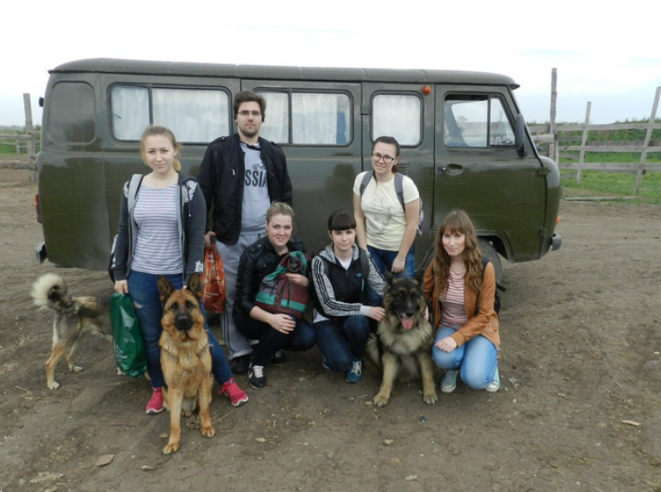
Волонтерский центр ВолгГМУ
Движение «В добрые руки»
Деятельность волонтерского движения заключается в помощи бездомным животным, поиске для них нового дома и хозяев, а так же помощь приютам для бездомных животных

Slide 20
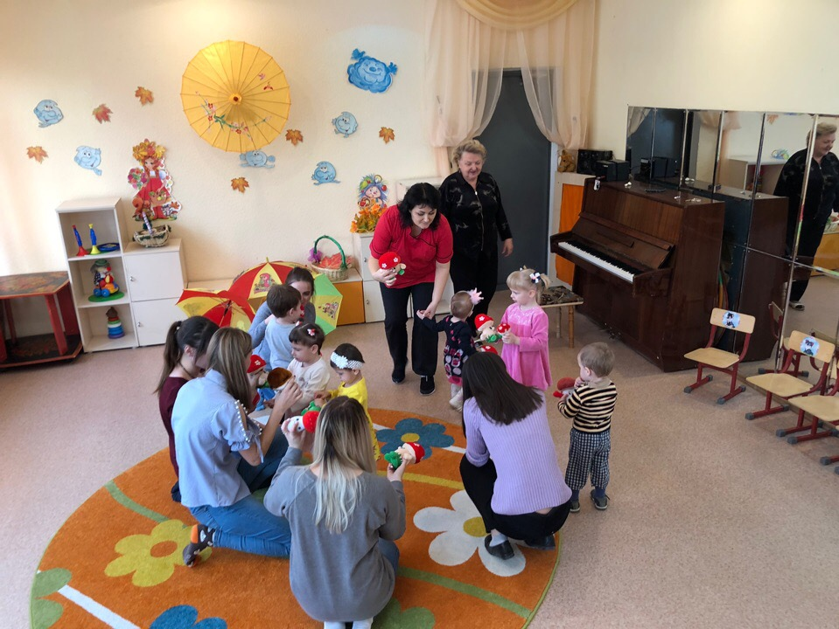
Волонтерский центр ВолгГМУ
Движение «Шаг навстречу»
Деятельность волонтерского движения заключается в помощи детям, оказавшимся в трудной жизненной ситуации, а так же социализация детей инвалидов и сирот

Slide 21
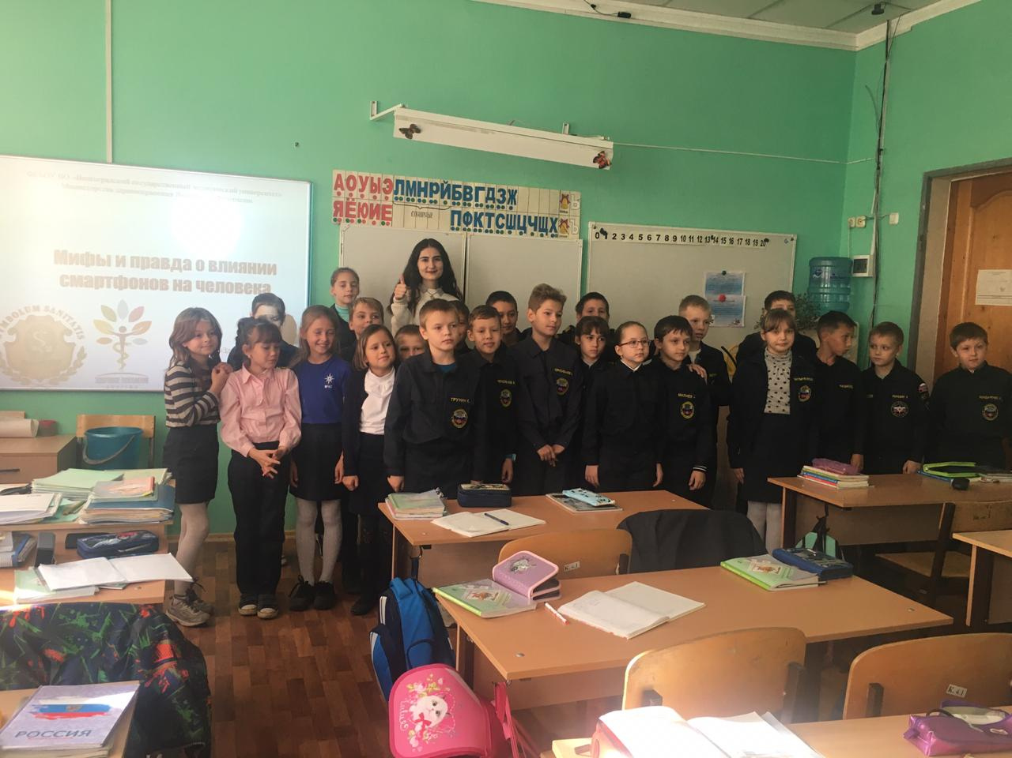
Волонтерский центр ВолгГМУ
Движение «Здоровое поколение»
Деятельность волонтерского движения заключается в пропаганде здорового образа жизни среди лиц разных возрастных категорий

Slide 22
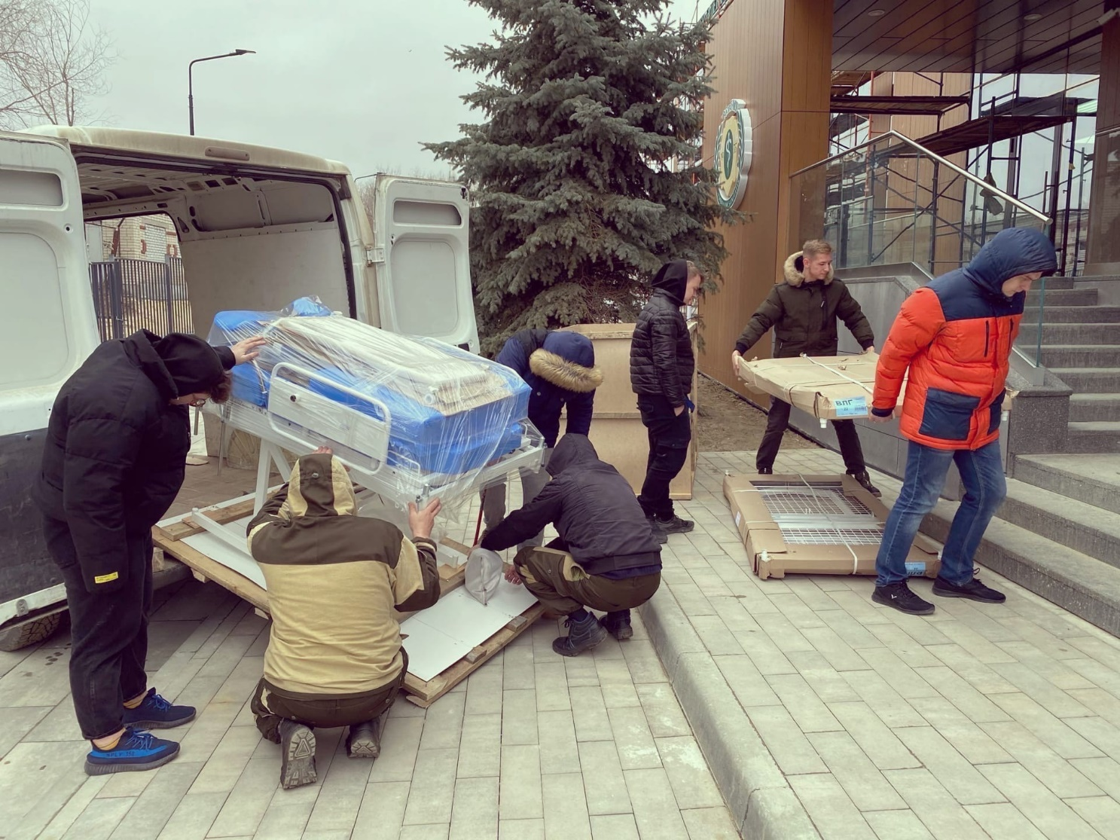
Волонтерский центр ВолгГМУ
Строительный отряд «Доброволец»
Деятельность волонтерского движения заключается в оказании физической помощи университету и больницам Волгограда.

Slide 23
Волонтерская деятельность ВолгГМУ
То, что мы делаем для себя, – умирает вместе с нами, то, что мы делаем для других, – остается навеки
Альберт Пайк

